Slide 1
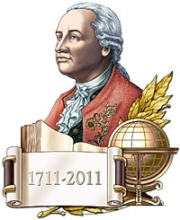
Педагогическая деятельность Ломоносова М.В.
Учитель математики МОБУ «Солнечная СОШ»: Кулакова Наталья Александровна
Учитель математики МОБУ «Солнечная СОШ»: Кулакова Наталья Александровна
Учитель математики МОБУ «Солнечная СОШ»: Кулакова Наталья Александровна
Учитель математики МОБУ «Солнечная СОШ»: Кулакова Наталья Александровна
Приготовила: учитель математики МОБУ «Солнечная СОШ» Кулакова Н.А.

Slide 2
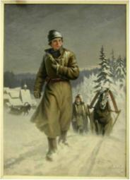
Ломоносов Михаил Васильевич, первый русский ученый–естествоиспытатель, поэт, филолог, художник, историк, просветитель.
Родился в (1711-1765), в семье крестьянина–помора. Стремясь получить образование, в 1730 году пешком отправился в Москву, поступил в Славяно–греко–латинскую академию. В 1735 в числе наиболее отличившихся учеников Ломоносов был направлен в Петербург в академический университет, а в 1736 командирован для продолжения образования в Германию, где учился сначала в Марбургском университете, а затем в университете города Фрейбурга.
По возвращении из–за границы (1742) Ломоносов был назначен адъютантом Академии Наук по физ. классу, а в 1745 стал первым русским, избранным на должность профессора (академика).

Slide 3
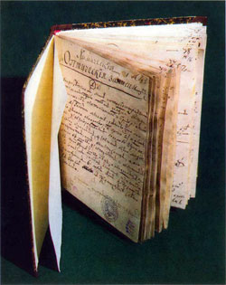
Педагогическая деятельность.
Успешность педагогической деятельности Ломоносов видел в единстве воспитания и образования при обязательном учете наследственности и индивидуальных особенностей детей, условий их обучения.
Первые фундаментальные учебники по русскому языку, риторике, оригинальные учебные руководства по естественным и математическим дисциплинам, написанные Ломоносовым, заложили основы методики преподавания как науки.
Он подчеркивал, что должна существовать преемственность между общим, средним и высшим образованием. Большое внимание Ломоносов уделил основам педагогики высшей школы, высказав мысль о создании при Академии Наук специальных учебно–научных центров, в которых можно было бы вести подготовку высококвалифицированных специалистов.
Он был сторонником создания новой школы, в которой сочеталось бы общеобразовательная и практическая подготовка молодежи. Именно Ломоносова считают автором „Проекта об учреждении гимназий и школ в „больших“ и „малых“ городах“ (1760).

Slide 4
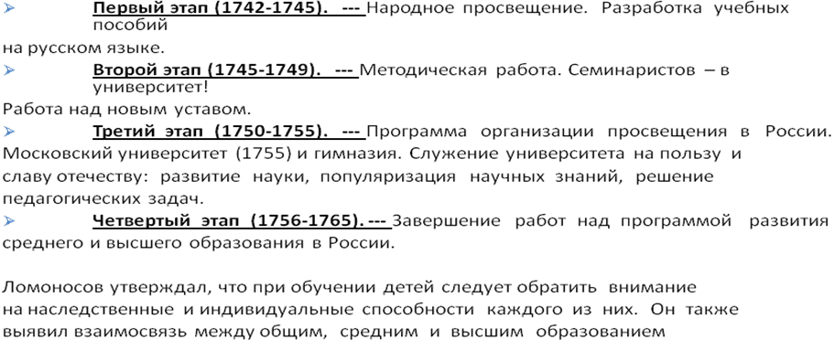
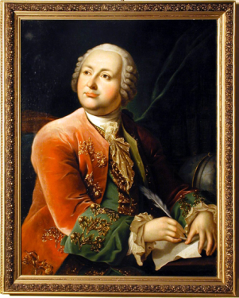
Этапы педагогической деятельности

Slide 5
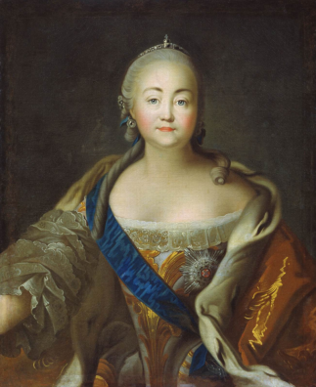
М.В. Ломоносов был одержим мыслью создать российский по духу и содержанию университет и при нем гимназию, в которых могли бы учиться все желающие независимо от сословий. В Петербурге осуществить эту идею ему не удалось, и с 50-х гг. он начал работу по созданию университета в Москве как образовательного и научного центра России.
Эта идея М.В. Ломоносова нашла поддержку фаворита императрицы Елизаветы графа Ивана Ивановича Шувалова (1727—1797), который стал первым куратором Московского университета.
Портрет императрицы
Елизаветы Петровны.
Аргунов Иван Петрович

Slide 6
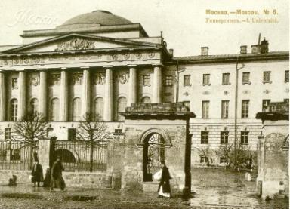
Московский университет им. Ломоносова М.В.
В это время сам М.В. Ломоносов создал ряд учебных пособий, явившихся новым словом в отечественной педагогике и методике и заменивших учебники эпохи Л. Магницкого. Они охватывали и гуманитарные, и естественно-научные дисциплины, перечень даже основных из них внушителен: «Краткое руководство к риторике» (1743), «Риторика» (1748), включающая хрестоматию русской и зарубежной литературы, «Российская грамматика» (1755), выдержавшая одиннадцать изданий и переведенная на все основные европейские языки, учебник истории «Краткий Российский летописец с родословием», учебные пособия по истории «Древняя Российская история» и «Слово похвальное блаженной памяти государю императору Петру Великому» (1755), а также учебные книги по химии и физике.

Slide 7
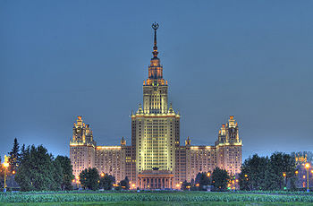
Перед университетом Ломоносов поставил несколько целей, объединенных идеей служения на „пользу и славу Отечества“:
развитие науки (особенно в области философии, истории, русской грамматики, права, медицины);
популяризации научных знаний (через печать, библиотеку, лекции, диспуты);
решение передовых задач (подготовка образованного молодого поколения через университет и гимназии, контроль и руководство учебно–воспитательным делом в учебных заведениях). Ломоносов был убежден в том, что только распространение наук и просвещения может способствовать процветанию России.

Slide 8
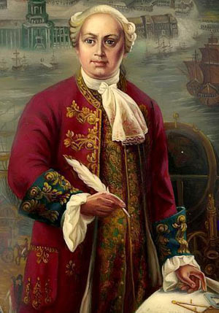
Дидактические принципы
Ведущими дидактическими принципами М.В. Ломоносов считал принципы посильности и развивающего обучения. В основе обучения должен был лежать познавательный интерес, вызывающий, по мысли М.В. Ломоносова, творческое усвоение учебного материала и развитие в студентах и учащихся исследовательских устремлений. Важно отметить внимание М.В. Ломоносова и его соратников к опыту западноевропейской педагогики.

Slide 9
В 40—50-е гг. XVIII в у М.В. Ломоносова сложилась стройная система педагогических убеждений. Цели воспитания он формулировал в рамках идеологии Просвещения и в русле своих демократических взглядов на обучение детей всех сословий.

Slide 10
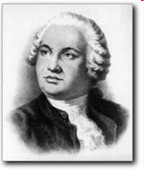
Уже в те годы начали формироваться отличительные черты русского общественно педагогического движения:
опора на народную педагогику,
борьба против угнетения личности,
стремление к всенародному просвещению.
Наиболее ярко они проявились в педагогических воззрениях революционеров- демократов. На протяжении двадцатилетней педагогической деятельности он занимался организацией учебного дела в стране, преобразовывал работу академической гимназии и университета, внедряя классно–урочную систему обучения, разрабатывал учебные планы, программы по предметам, фундаментальные методические учебные пособия.

Slide 11
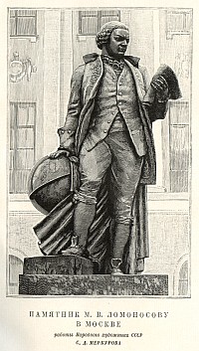
Заключение.
Значение деятельности М.В. Ломоносова и его учеников в развитии российского просвещения огромно. Считая науку одним из главных факторов развития общества, он стремился использовать ее на благо экономического и культурного процветания родины. Забота о могуществе Российского государства обратила Ломоносова к воспитательным проблемам, к вопросам подготовки молодой научной смены. Отличительными принципами его учения о воспитании и образовании молодежи явились народность, демократизм, гуманизм.

